Slide 1



Тема занятия: «Конфликтоность и дружелюбие» (4 класс)
Государственное учреждение образования
«Академия образования»
Программа тематических занятий «Я. Моя семья. Моя Родина»

Slide 2



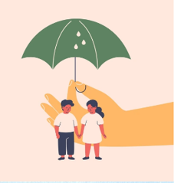
Нравственные нормы поведения
Нравственные нормы поведения – это правила, помогающие людям жить вместе в дружбе и уважении, соблюдая взаимные интересы, уважая права друг друга.

Slide 3



Примеры нравственных норм поведения
Честность и правдивость: не лгать, держать слово
Справедливость: соответствие между поступком и его оценкой
Гуманизм и сострадание: помощь нуждающимся, забота о близких
Уважение к личности: вежливое общение, учет интересов и мнений
Ответственность: выполнять обязательства, отвечать за свои слова, действия и их последствия

Slide 4
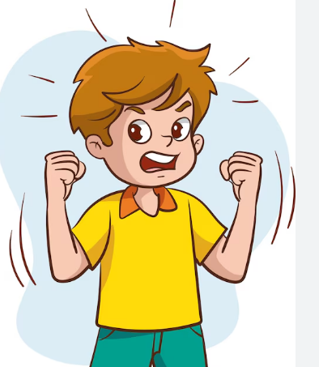

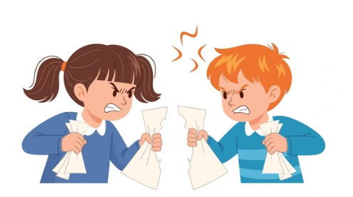
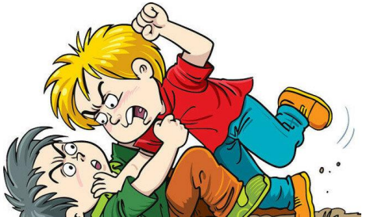
Поведение, нарушающее общепринятые нормы и правила
Грубость – поведение человека, не соответствующее нормам общения, нарушение правил вежливости и неуважение к другим, проявляющееся в резком тоне, обидных словах или действиях.
Агрессия – это причинение вреда другому человеку, всегда сопровождается негативными эмоциями и намерением причинить зло.
Драка – следствие агрессии человека, взаимные побои, вызванные ссорой, скандалом.

Slide 5
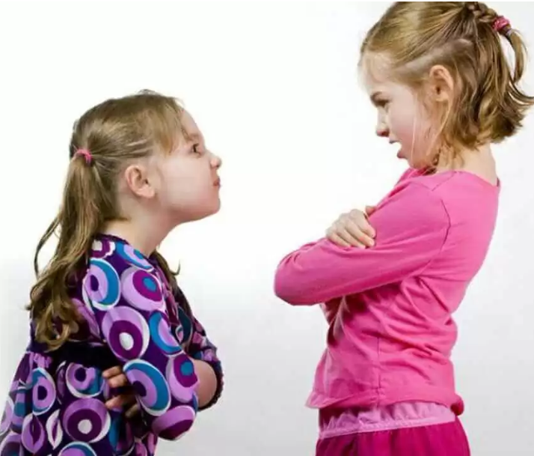
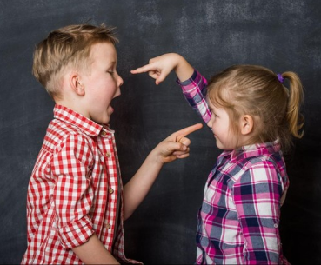


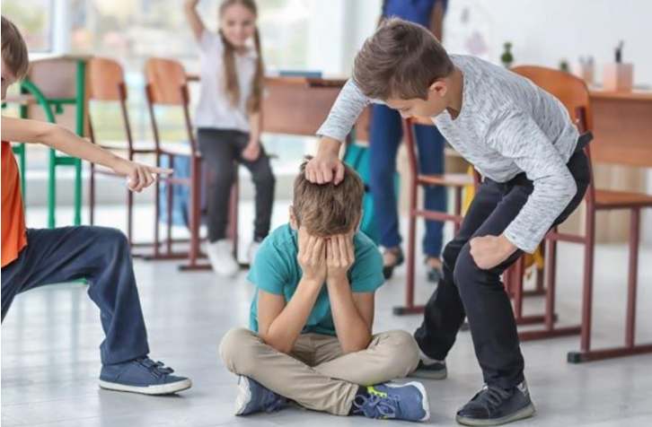
Конфликт – это:
спор
скандал
ссора
когда каждый хочет своего, а уступить не может
столкновение разных интересов, желаний, мнений

Slide 6
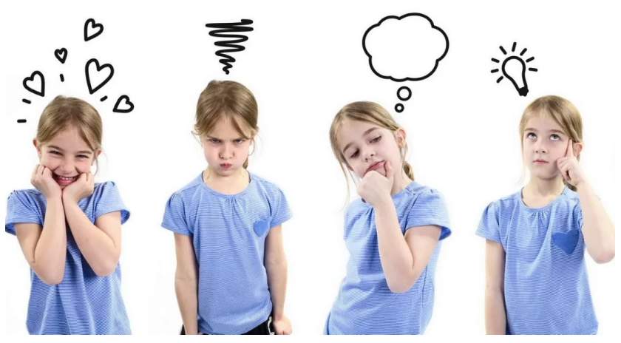
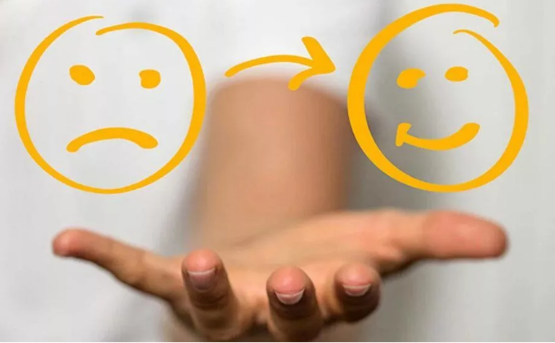
Как избежать конфликтов
выясни причину конфликта
сдерживай свои чувства
высказывай свое несогласие с мнением другого так, чтобы он не обиделся

Slide 7
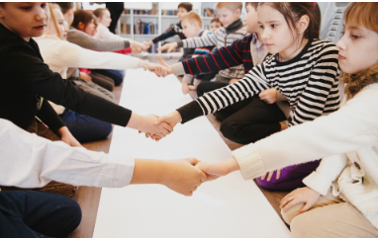

Как избежать конфликтов
согласовывай свое мнение с мнением одноклассников и друзей
не сердись, если проиграл, поражение принимай спокойно
старайся неприятную ситуацию обратить в шутку

Slide 8
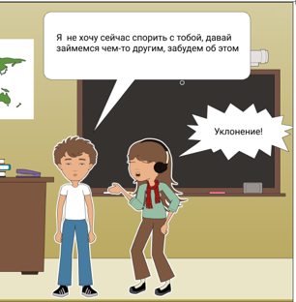
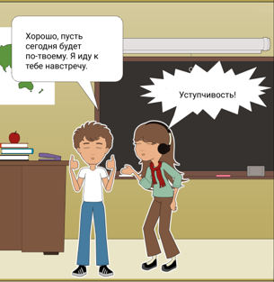
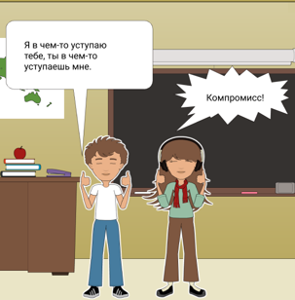
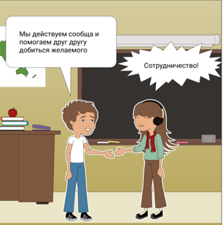
Способы решения конфликтов

Slide 9
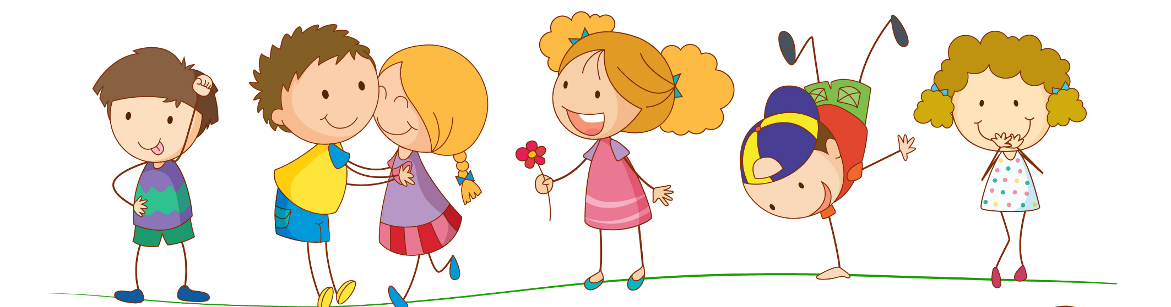
Правила бесконфликтного общения
Научись радоваться не только своим успехам, но и успехам товарищей по классу
Старайся жить так, чтобы людям рядом с тобой было хорошо
Прежде, чем обратиться к человеку, улыбнись ему
Никогда никому не завидуй
В споре будь сдержан и тактичен

Slide 10

Правила бесконфликтного общения
Избегай конфликтов, ссор, не совершай необдуманных поступков
Никогда никого не упрекай. Если всё-таки упрёки прозвучали, и ссора произошла, скорее помирись
Научись сотрудничать, договариваться, уступать
Относись к людям так, как ты хочешь, чтобы относились к тебе

